Slide 1
第二章 静电场中的导体
和电介质（8学时）
2.1 静电场中的导体
2.2 静电场中的电介质
2.3 有介质时的高斯定理
2.4 电容、电容器
2.5 静电场的能量

Slide 2
2.1 静电场中的导体(Conductors)
2.1.1 导体的静电平衡条件
一、所研究的导体
1 .各向同性的均匀的金属导体。
2. 金属导体的电结构特征：带负电的自由电子和带正电的晶体点阵。
二、导体的静电平衡状态
导体内部和表面都没有电荷定向移动的状态。

Slide 3
三、导体的静电平衡条件
1.导体静电平衡的微观过程
-
+
-
+
-
-
+
+
-
+
-
+
感应电荷
2.静电平衡条件
电场表述
（1）导体内部任何一点的场强为零。
（2）导体表面上任何一点的场强方向垂直于该点的表面。

Slide 4
三、导体的静电平衡条件
3. 静电平衡时导体的电势
静电平衡条件的电势表述
处于静电平衡的导体是等势体，其表面是等势面。(为什么，因为电势的变化产生电场)
4.导体静电平衡条件的两种表述等效
导体内部场强处处为零
导体表面场强处处垂直表面
整个导体是等势体
导体表面是等势面

Slide 5
2.1.2 静电平衡时导体上电荷的分布
(Charge Distribution)
1.在静电平衡时，导体上的电荷只能分布在表面上，其内部没有净电荷。
S
P
P点任意，
高斯面任意。

Slide 6
2.在静电平衡时，若导体空腔内无带电体，导体空腔上的电荷只能分布在导体空腔的外表面上；若导体空腔内有带电体，导体空腔上的净电荷及感应电荷只能分布在导体空腔的内、外表面上，且导体空腔的内表面所带电荷与腔内带电体的电荷的代数和为零。
+
+
+
+
+
+
+
等势体
+
+
+
+
+
+
+
+
+
+
+
+
+
+
+
-
+
+
+
+
+
+
+
+
+
+
+

Slide 7
3. 处于静电平衡的导体，其表面上各处的面电荷密度与当地表面紧邻处的电场强度的大小成正比。
P
σ

Slide 8
4.孤立的导体处于静电平衡时，它的表面各处的电荷面密度与各处表面的曲率有关，曲率大的地方电荷面密度大，曲率小的地方电荷面密度小，曲率为负（凹进去）的地方电荷面密度更小。
Q
q
R
r
等电势
Notes:
曲率的倒数就是曲率半径

Slide 9
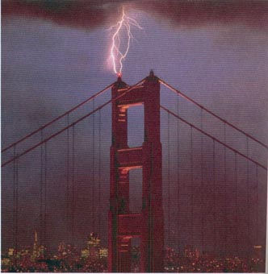
尖端放电(Point Discharge)
打火机
+
+
+
-
+
+
+
+
+
+
+
-
+
+
+
r小，σ大，E大

Slide 10
2.1.3 静电屏蔽(Electrostatic Shielding)
一、空腔导体可以屏蔽外电场。
-
+
+
+
+
+
+
+
+
-
+
+
+
+
+
-
+

Slide 11
二、接地的空腔导体既可以屏蔽外电场，也可以屏蔽内电场。
+
+
-
-
-
+
-
-
-
+
+
+
-
-
+
-
-
-
-
-
-
+
+
-
-
+
Notes:
1.导体空腔内部有电荷，作高斯面,可以证明空腔内壁带电为－q,由于导体本身不带电, 因此其外表面必带电量+q,会在外部产生电场,而起不到屏蔽效果.
2.如果将导体接地,导体外表面的电荷就会沿导线移走,使外部场强为0,因而接地空腔导体可保护腔外空间不受腔内带电体的影响，起到屏蔽作用.

Slide 12
静电屏蔽总结
（高斯定理，静电场环路定理，电荷守恒）
空腔导体（无论是否接地）将使腔内空间不受外电场影响 (导体外，以及导体壳外表面的电荷在腔内激发的电场处处抵消)
接地的空腔导体将使外部空间不受空腔内电场的影响(导体空腔内的电荷和导体壳内表面的电荷在腔外激发的电场处处抵消)
接地：相当于和电势为零的一个无穷大导体接触，成为其一小部分

Slide 13
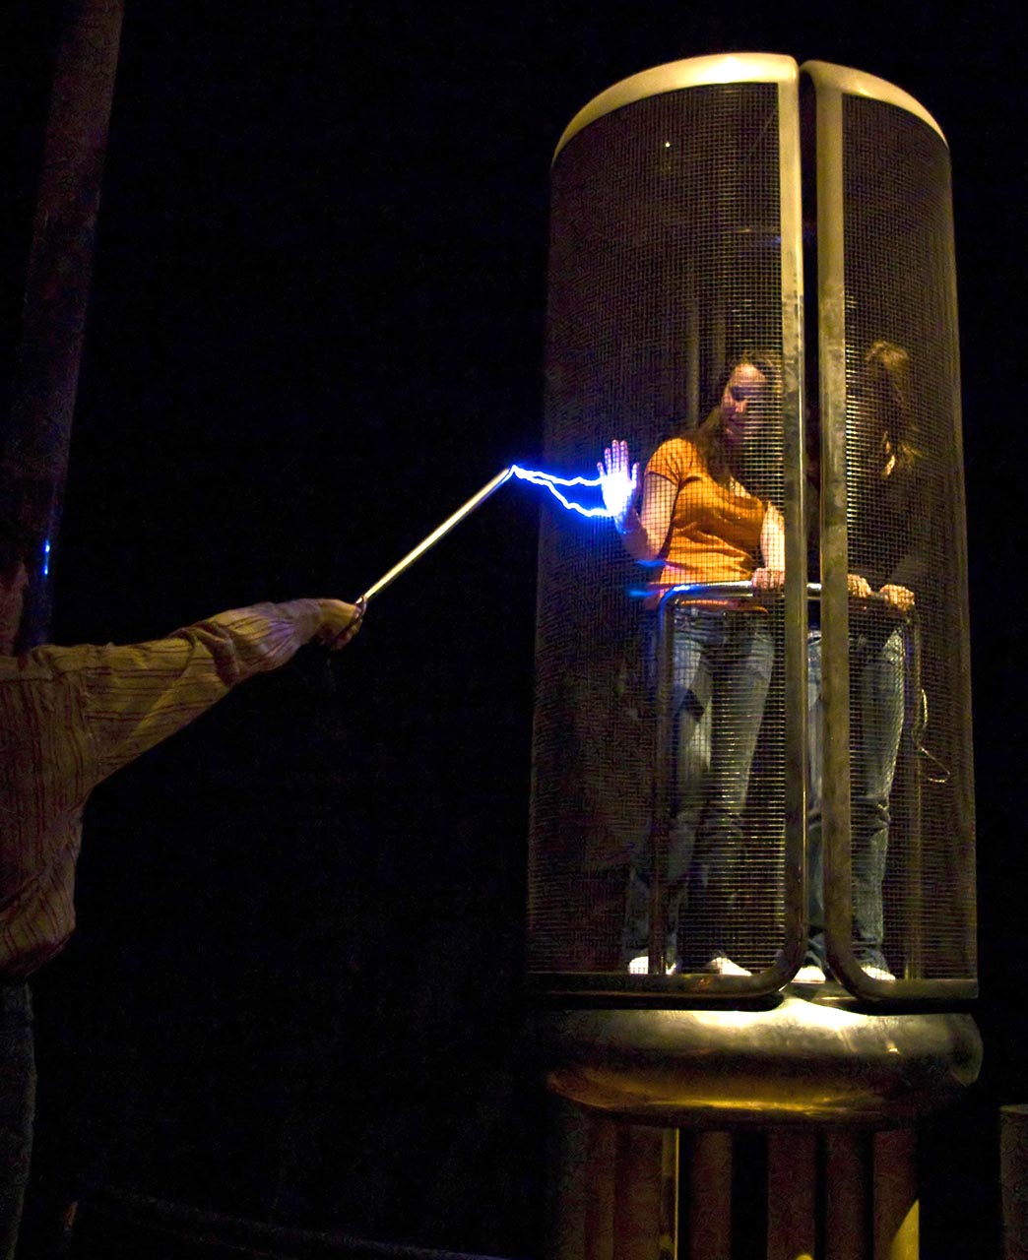
法拉第笼子

Slide 14
例1：有一块大金属平板，面积为S，带有总电量Q，今在其近旁平行地放置第二块大金属平板，此板原来不带电。(1) 求静电平衡时，金属板上的电荷分布及周围空间的电场分布。(2) 如果把第二块金属板接地，最后情况又如何？（忽略金属板的边缘效应。）
Q
解：(1)由于静电平衡时导体内部无净电荷，所以电荷只能分布在两金属板的表面上。设四个表面上的面电荷密度分别为σ₁、σ₂、σ₃和σ₄。
σ₁
σ₂
σ₃
σ₄
S

Slide 15
Q
由电荷守恒定律可知：
σ₁
S
σ₂
σ₃
σ₄
选一个两底分别在两个金属
P
板内而侧面垂直于板面的封
闭曲面作为高斯面。由于板间电场与板面垂直，且板内的电场为零，所以通过此高斯面的电通量为零。
金属板内任一点P的场强是4个带电平面的电场的叠加，并且为零，所以
Notes:
Sigma4 在P点的右边，因此和左边的几个面的场强方向相反

Slide 16
即：
Q
σ₁
S
σ₂
σ₃
σ₄
联立求解可得：
Ⅰ
Ⅱ
Ⅲ
Ⅰ
Ⅱ
Ⅲ
电场的分布为：
在Ⅰ区，
E
方向向左
Ⅰ
在Ⅱ区，
E
方向向右
Ⅱ
在Ⅲ区，
E
方向向右
Ⅲ

Slide 17
(2)如果把第二块金属板接地，其右表面上的电荷就会分散到地球表面上（金属板右表面只要有电荷，就与大地之间有电势差，电荷就会在两者之间交换，直至两者等势，所以
σ₁
S
σ₂
σ₃
σ₄
第一块金属板上的电荷守恒仍给出
Ⅱ
P
Ⅰ
Ⅱ
Ⅲ
由高斯定理仍可得
金属板内P点的场强为零，所以
联立求解可得：
电场的分布为：
=0，
E
=0
E
E
，
Ⅲ
Ⅰ
Ⅱ

Slide 18
这题必须要讨论：
1、场强的计算—两种方法都可以
2、导体接地只说明导体与大地之间等电势，并不意味着导体上不带电荷，见例题3
3、静电平衡时，金属内部场强为零是所有电荷叠加的结果

Slide 19
作业：4-9，4-10，4-11

Slide 20
半球面中电势和电场的问题（电荷均匀分布）
半球面底面中的任意两点电势相等
补齐整个球面，左右半球显然是对称的
1
左右半球在任意的点，比如1点贡献的电场相同
2
我们已知，球面内电场处处为零
因此，左右半球在1点的电场需要抵消，这意味着每个半球在1点激发的电场只能在水平方向，没有竖直分量，因此从1点到2点，电场不做功，电势不变

Slide 21
半球面底面中的任意两点电势相等（方法二）
A
1
B
2
球面内处处电势相等
（*）
由对称性
带入（*）可得

Slide 22
1,2两点关于半球面底面对称，则两点场强相等
B
补齐整个球面，左右半球显然是对称的
A
1
2
方向相反
联立解得
我们已知，球面内电场处处为零
方向相反

Slide 23
例2：半径为R₁的金属球电量为q₁，外面有一同心金属球壳电量为q₂，内外半径分别为R₂和R₃。求场强和电势分布。
解：由高斯定理可得场强分布：
R₂
R₁
R₃
q₁
q₂

Slide 24
电势分布：
当 时
R₂
R₁
R₃
q₁
当 时
q₂

Slide 25
三个球面上的电量分别是多少？与电势、电场的关系是什么？
当 时
R₂
R₁
R₃
当 时
q₁
q₂

Slide 26
例3：同心导体球面，半径分别为R₁和R₂，电量分别为Q₁和Q₂。当把内球接地时，内球带电多少？
解：内球接地，其电势为零，设其电量为
内球接地，电量不一定为零。

Slide 27
例5：一个不带电的金属球接近点电荷+q，当距离为r时，求： (1) 感应电荷在球心的电场强度, 点电荷和感应电荷的总电势；(2) 若将金属球接地，球上的净电荷。
解：(1) 球心电场 ，
R
+q 在球心处的电场为
+q
r
O
由 得感应电荷电场
由 得
球心总电势

Slide 28
(2) 设金属球接地后有净电荷 q₁（位于表面），则球心O
总电势为
所以
例6 如图，求 O 点处感应电荷密度σ 。
解：取导体板内很邻近O点的
O’点，直线在O’点产生的电场
d
O’
O
直线
导
体
板
x
感应电荷在 O’点产生的电场
，由总电场
得

Slide 29
总结
有导体存在时静电场的分析与计算
1. 分析方法:
电荷守恒
静电平衡条件
高斯定理
三方法结合
2.常见导体组: · 板状导体组
· 球状导体组

